Slide 1
專案名稱
報告人：
事業部/廠別：
報告日期：

Slide 2

專案同意書 (Team Charter)
專案主題：
專案描述:
預期效益:
1.有形效益 ( 需列出計算公式 )
例如 : 工時的節省, 成本的節省
2.無形效益
例如 : 客戶滿意度的提昇, 提升員工士氣
3.潛在效益
例如 : 降低庫存金額
記得顯示：
當年度效益
(從發酵月開始至年底)
一整年效益(12個月)
*2026 人力工時：196/hr
本專題以*****
3W 1H 1I (1E) 論述:
Where: 改善之地點(廠,部,課or其它)
When: 改善前現況之期間
What: 改善的衡量指標KPI
How Many(much): What中KPI的現況值
Impact: 改善達標預期可帶來之專案效益
Extend: 其他影響(接單、滿意度)或Side effect的考量
預期目標:
專案範圍:
XXXX
專案計畫: 2026年**月～*月
專案成員: Team Leader：工號 姓名
Team Members ：工號 姓名 工號 姓名 工號 姓名
輔導員：
記得圖例

Slide 3
選題理由
Step 1：問題釐清，現況與目標(現地、現物)
目的：因應產能持續提升，製程優化與調整更為頻繁，每次條件變動皆需完成對應的 WPG / OST 追蹤分析
痛點：
學習人員於實務操作中遇到問題時，也可能因輔導人力忙碌或無法即時支援，影響學習與作業效率。
熟手人員除需負擔日常作業外，亦須投入教材製作與教學輔導，造成時間壓力增加，進而影響教材產出效率與教學品質。

Slide 4
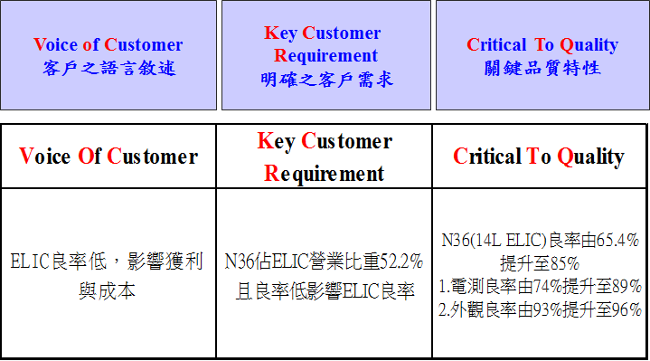
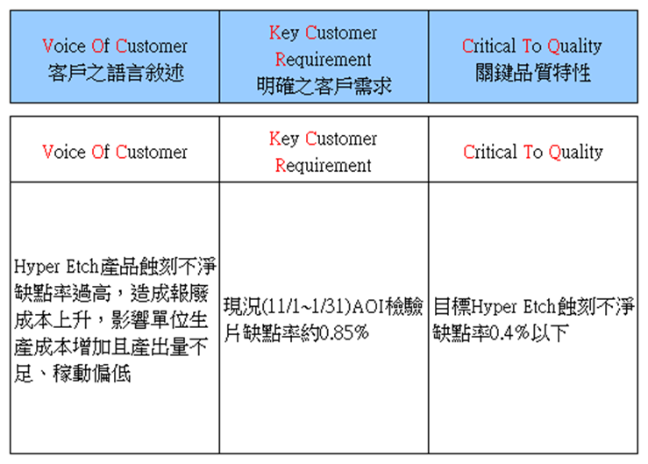
VOC to CTQ
Step 1：問題釐清，現況與目標(現地、現物)
目的:
摘要出: (1)選題動機(VOC)→改善方向(KCR/KCI)→衡量指標及目標(CTQ)。
注意事項:
VOC通常與選題依據/動機有關，通常不會與CTQ內容一樣。
VOC中的C是Customer，其內容論述通常是SIPOC中的C所關心的指標Outputs
常用工具:
VOC to CTQ表、一般常用圖表。

Slide 5
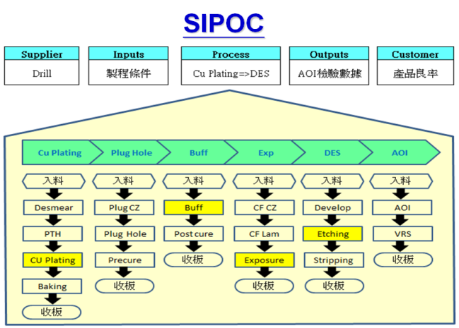
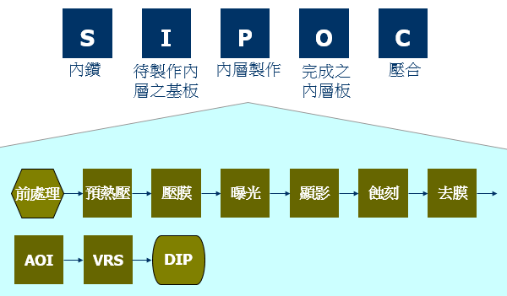
SIPOC
Step 1：問題釐清，現況與目標(現地、現物)
目的:
藉此先大致瞭解專案中改善的範圍或注重的關鍵流程。
注意事項:
S, P, C 內容會是同類型名詞，I, O 內容會是同類型的名詞，通常用英文複數。
Process展開的所有流程，不應與O, C中的流程重複/疊。
Customer(C)的內容可有多個(內部、外部客戶)，且要與VOC的C一致。
常用工具:
VOC to CTQ表、一般常用圖表。
增層各站製程
各製程條件
WPG數據分析
關鍵因子
產品良率
OST數據分析

Slide 6
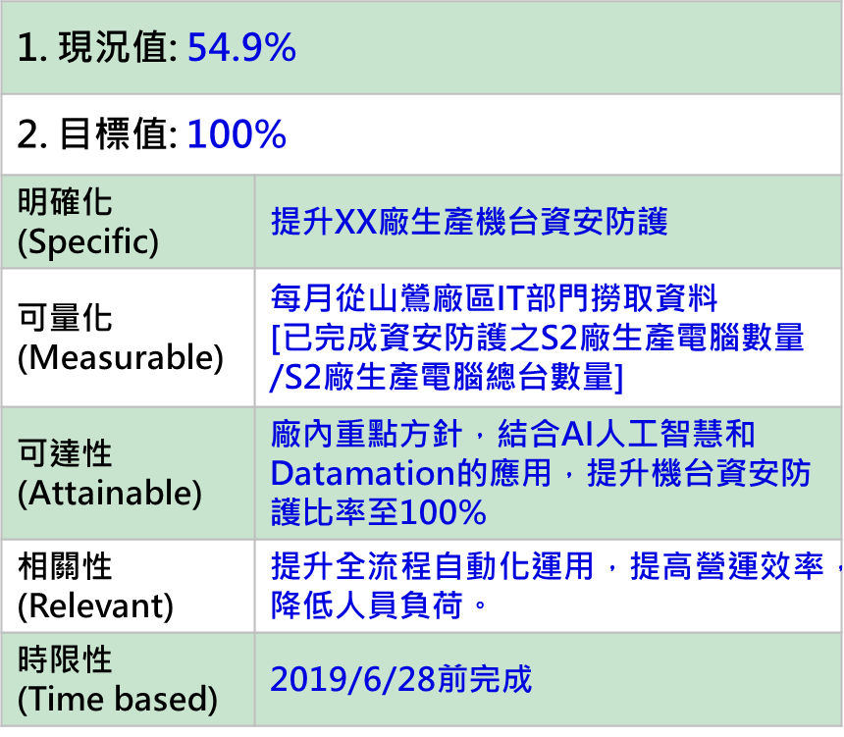
現況把握與目標訂定
Step 1：現況與專案目標
目標(KPI)訂定理由：公式定義說明、預期效益計算
方法:
SMART法則展開、長條圖
專案指標
專案指標
改善前資料範圍: 20xx年x月~20xx年x月
改善幅度 : 30%
改善前水準: 100
改善前
水準
專案目標

Slide 7
數據來源探索
Step 2：資料定義、準備
目的:
尋找/列舉可能造成定義績效目標中KPI(Ys & ys)問題的原因。
※「 Ys & ys」若ys在此前沒出現過，需先說明清楚Ys & ys的關係，再續分析。
注意事項:
失效模式(現象)與根因經常弄混，多數層別都未能展到根因(深度不足)；
多數分枝的前根因與末根因通常不會是1對1的關係，考慮探討要周全(廣度不足)。
忌諱以充份條件驗證判定為真因 (ex: 驗證塞車會導致遲到，所以是真因?但真因是晚起)；
要清楚說明交代所有可能原因之依據與來源(FMEA, QA Matrix, QC Table, FTA…)
常用工具:
評價矩陣、C&E matrix、系統圖、魚骨圖(魚頭向右)、QA Matrix(列舉)、3why/5why表(列舉)、IPO, FTA…等；

Slide 8
資料治理狀況
Step 2：資料定義、準備
目的:
瞭解資料的品質及存放方式、位置。
注意事項:
請清楚交代所有使用到的資料，目前的收集頻率、儲存位置及權限控管方式/設定
說明設定使用的資料範圍 (時間、資料欄位)內，資料的缺漏程度
說明每一個資料項目在跨機台、跨樓層、跨部門、跨廠別等，有沒有相同的資料項目？如果有，那欄位命名、資料呈現的方式有沒有一致

Slide 9
模型建立與評估
Step 3：模型建立與評估
真正用來建模的Xs有哪些？
模型建置流程說明
模型的績效(指標分數)是多少？
模型的演化過程 (Fine tune)過程說明
實際資料的測試、驗證結果

Slide 10
專案結論
Step 4：結論與後續工作規劃
模型是否已上線?如果已上線，已發生(或預計到年底)的量化效益是什麼？
有哪些步驟可在優化？
已知/潛在可能的未使用因子(Xs)有哪些？為何未使用？

Slide 11
後續專案精進規劃
Step 4：結論與後續工作規劃
此專案到2026年底的預計持續進行項目有哪些？
預計完成時程是何時？

